Slide 1
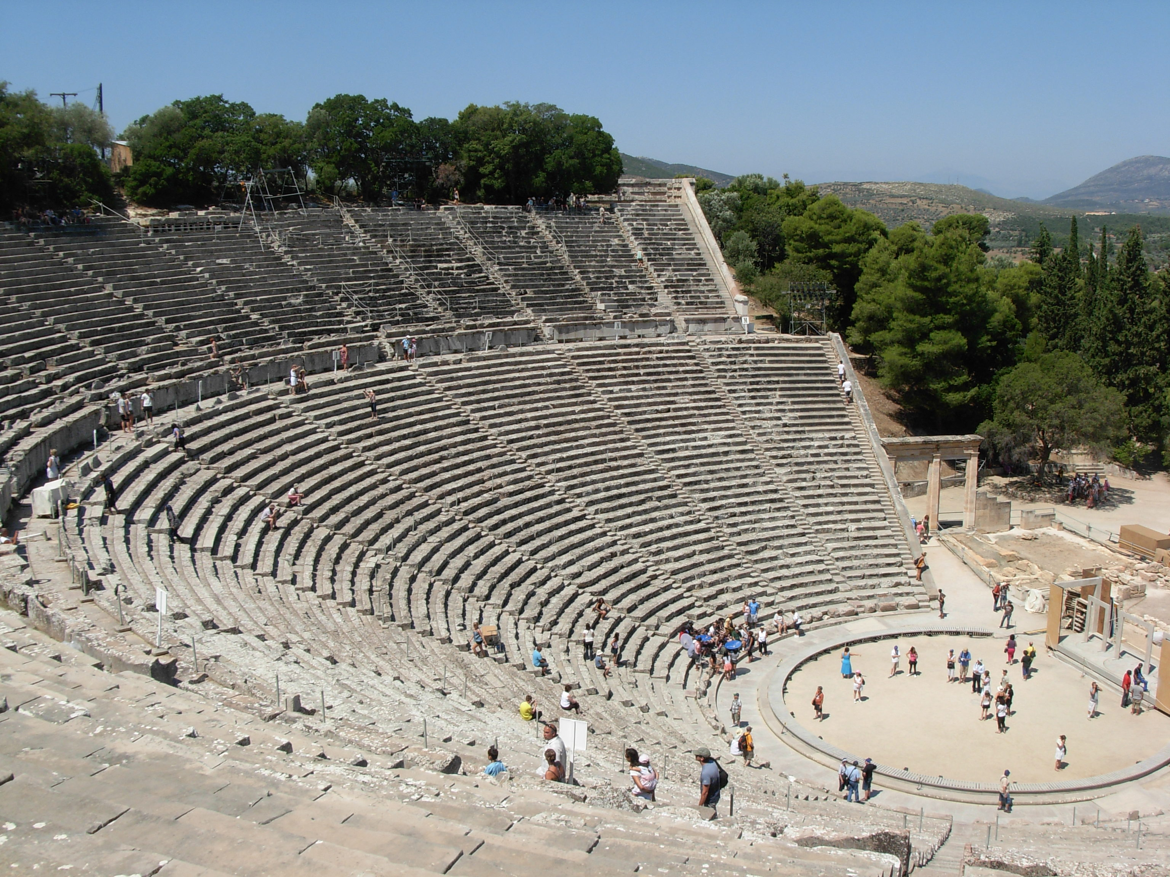
Le Tragedie di Eschilo

Slide 2
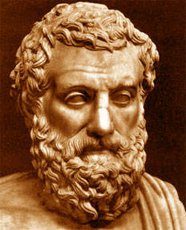
Biografia di Eschilo
Èschilo [Αῒσχύλος] fu un tragico ateniese (Eleusi 525 circa - Gela 456-455 a. C.), della cui vita poco sappiamo di sicuro. Sappiamo che prese parte alla battaglia Maratona (490), e che partecipò per la prima volta a un concorso tragico tra il 499 e il 496, ma ebbe il primo premio solo nel 484. Fu (470 circa) a Siracusa, invitato da Gerone; ma tornò subito di nuovo ad Atene, ma poi ritornò in Sicilia ed ivi morì (secondo una leggenda sarebbe stato ucciso da una testuggine lasciatagli cadere sul capo da un'aquila; probabile che sia un’ invenzione anche il processo che gli sarebbe stato intentato per la divulgazione involontaria di riti eleusini).
Delle 90 tragedie che Eschilo avrebbe scritto ne sono giunte a noi 7 sicuramente sue, oltre a svariati frammenti. Secondo Aristotele, Eschilo portò "a due il numero degli attori, diminuì le parti del coro e rese il dialogo primo attore".

Slide 3
Tragedie di Eschilo
Πέρσαι [I Persiani]: prima tragedia sicuramente databile fra quelle conservate (472 a. C.); vi manca ancora il prologo ed è anche l'unica fra le tragedie rimasteci del teatro greco il cui argomento sia preso dalla storia contemporanea (altra tragedia storica di cui si abbia notizia è la Presa di Mileto di Frinico).
Προμηϑεὺς δεσμώτης [Prometeo incatenato]: rappresentata circa nel 470 a.C., originariamente era parte di una trilogia, di cui facevano parte anche il Prometeo portatore di fuoco (Προμηθεύς Πυρφόρος) e il Prometeo liberato (Προμηθεὺς Λυόμενος), ambedue non pervenuteci. Qui Eschilo ha accettato la novità del terzo attore, introdotta secondo Aristotele da Sofocle; ma le parti liriche tendono di nuovo a estendersi.
‛Επτὰ ἐπὶ Θήβας [I Sette contro Tebe]: sono del 467 a.C e fanno parte del ciclo tebano, oltre che della trilogia con anche il Laio e l’ Edipo, perduti; per la prima volta la tragedia è preceduta da un prologo e il dialogo vi prevale sul coro. Annesso a questa trilogia vi doveva essere anche un dramma satiresco: La Sfinge , mai pervenutoci.
‛Ικέτιδες [Le Supplici]: probabilmente del 463 a.C., era parte di una trilogia comprendente anche gli Egizi e le Danaidi. Presenta caratteri di arcaicità che l'hanno fatta considerare fino a qualche tempo fa come la più antica fra quelle conservate di Eschilo; il coro delle 50 figlie di Danao è ancora il primo attore, inoltre non c'è prologo e le strofe del coro non sono complesse.
᾿Ορέστεια [Orestea]: rappresentata per la prima volta nel 458 a.C., si compone dell‘ Agamennone (᾿Αγαμέμνων), le Coefore (Χοηϕόροι), le Eumenidi (Εῢμενίδες). Essa non è solo l'ultima e la più matura delle opere di Eschilo, ma è anche l'unica trilogia conservataci per intero di tutto il teatro greco; è quindi l'opera che meglio ci permette di seguire il pensiero eschileo.

Slide 4
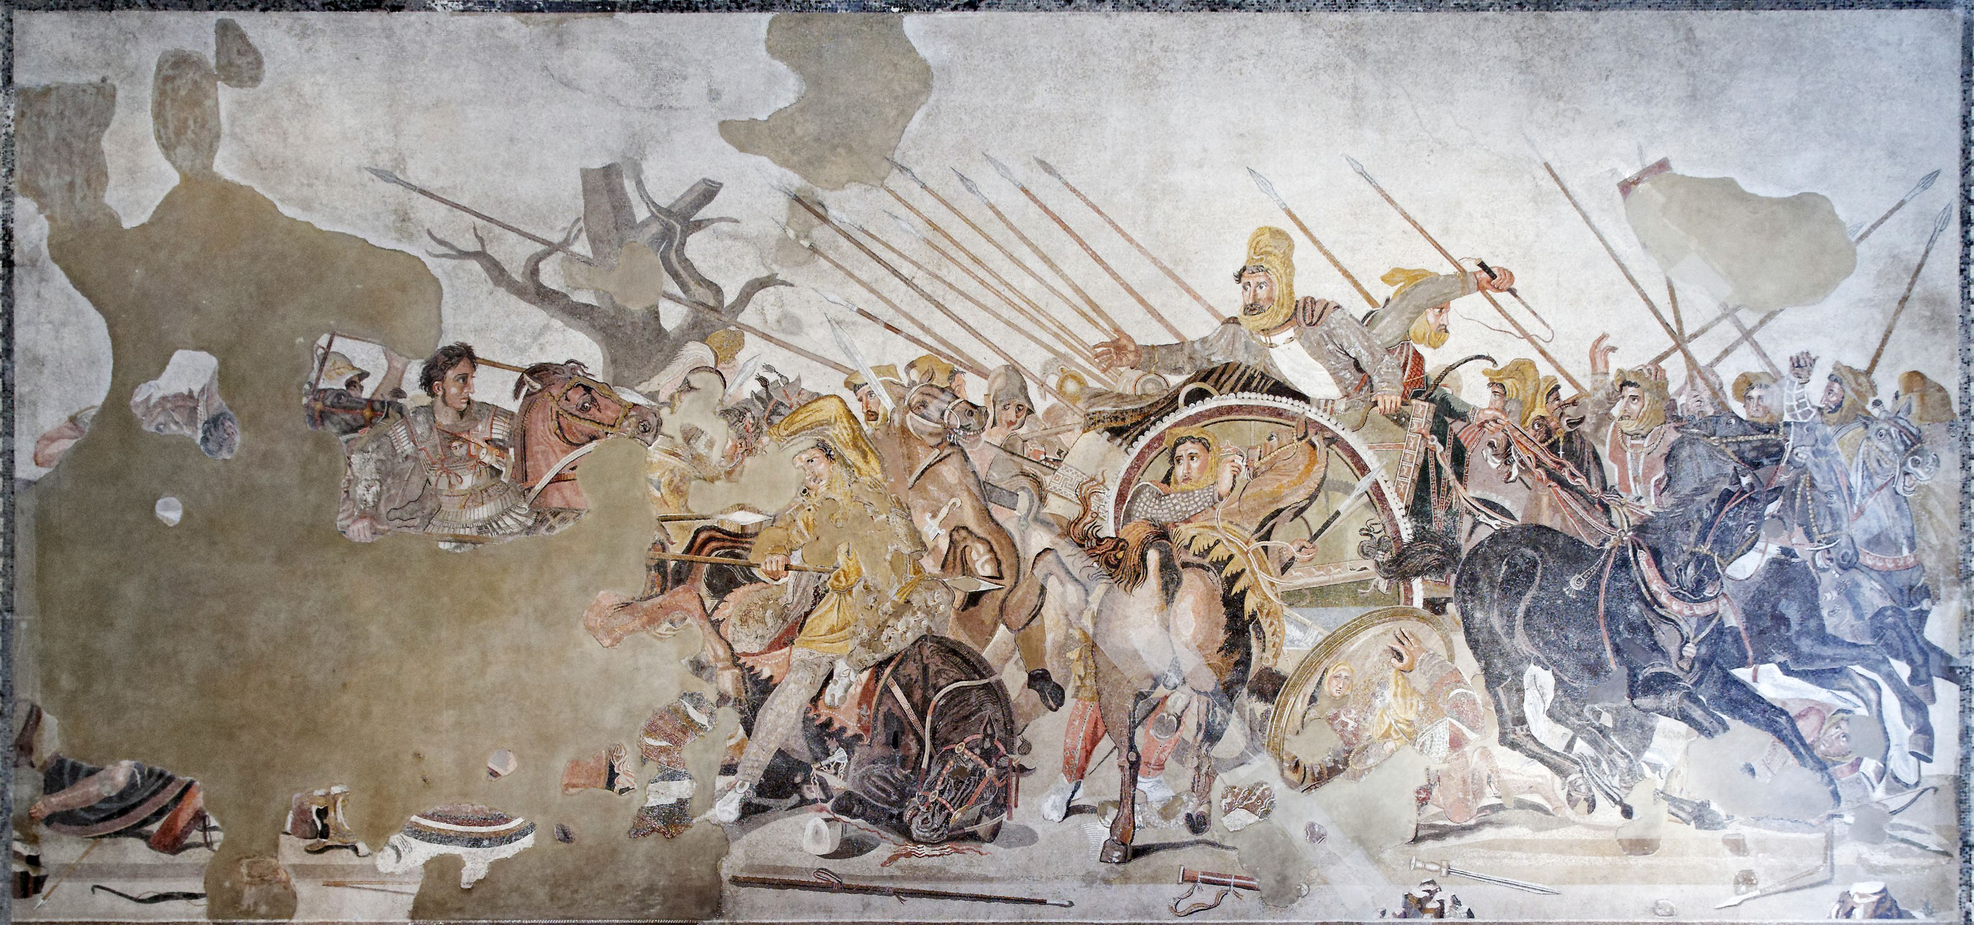
Πέρσαι
Persiani

Slide 5
TRAMA DELL’ OPERA
SECONDO EPISODIO
Atossa invoca l’ombra di Dario.
PRIMO EPISODIO
Atossa, madre di Serse, e moglie di Dario, ha avuto un presagio in un sogno, e ne parla con il Coro. Nel frattempo arriva un messaggero, che annuncia la devastante disfatta dei persiani sia per terra che per mare; precisa però che Serse, alla guida degli eserciti, non aveva alcuna colpa, poiché non era a conoscenza della volontà divina, a lui avversa.
TERZO EPISODIO
Si leva dalla tomba l’ombra di Dario, dall’ aspetto regale, affermando che la volontà divina ha confuso la mente del figlio. Tuttavia non si schiera completamente in difesa di Serse, aggiungendo che l’ impazienza del figlio nel preparare le cose lo ha portato a compiere atti empi e sacrileghi, che hanno avuto disastrose conseguenze, in particolar modo per la vendetta di Zeus, compiutasi anzitempo. Il Coro a questo punto chiede a Dario ‘ quale sia una via d’uscita’, e Dario risponde che l’ unico modo è non entrare più in conflitto coi Greci, poiché sono protetti dalle divinità.
.
TERZO STASIMO
Il Coro rimpiange Dario e lo contrappone a Serse, definendo quest’ ultimo νήπιος (in senso traslato: “infantile”, “inconsapevole”).
ESODO
Serse arriva abbattuto davanti al Coro, e ambedue si disperano per la triste disfatta dell’ esercito persiano, versando lacrime che sono l’ unica cosa che l’ uomo può di fronte alle disgrazie, imprevedibili ed incontrastabili, mandate dai divini.
Nemmeno i Persiani che ancora sono in vita si salveranno, profetizza Dario, ma moriranno proprio in Grecia, in quella che sarà la battaglia di Platea (479 a.C.) contro lo spartano Pausania.Tale disfatta fungerà altresì da monito per le generazioni future. infatti andare oltre i limiti umani porta solo allo squilibrio e all’ eccesso, che a loro volta hanno effetti drammatici. Zeus nondimeno punisce chi pecca di orgoglio eccessivo. Dario conclude con una richiesta al Coro, quella di riportare Serse alla ragione, in modo che smetta di delirare a causa del suo “guasto mentale” non offendendo più gli dei.
SECONDO STASIMO
Il Coro interpella Dario e lo definisce un dio.
PRIMO STASIMO
Il Coro paragona Serse a Dario, poiché quest’ultimo non aveva mai guidato i Persiani a morire; tuttavia ne trae la conclusione che Serse sia stato vittima del “dio ingannatore”, e che quindi non abbia alcuna responsabilità dell’ accaduto. Il Coro allora invoca Zeus, responsabile della tragica sconfitta dei Persiani

Slide 6
Linea seguita dal CORO nei confronti di Serse
Linea seguita da DARIO nei confronti di Serse
.
Questa linea verrà riproposta da Eschilo quando la società greca, tra lotte interne, democratizzazione e introduzione dell’ Ostracismo, sentirà il bisogno di
moderazione. Il tragediografo infatti scinderà la volontà degli dei da quella dell’ uomo, rendendo quest’ ultimo indipendente e responsabile circa il suo operato, all’ interno della trilogia dell’ Orestea (458 a.C.).
La divinità impone disgrazie irreversibili, che l’ uomo non può contrastare
L’uomo non ha un ruolo passivo agli avvenimenti che lo coinvolgono, ma ne ha parte della responsabilità.
Spirito arcaico, cultuale e religioso
Spirito moderno
Rispecchia il pensiero più profondo di Eschilo, del suo tempo e del genere tragico
Eschilo, in modo pedagogico, deduce da fatti contingenti un insegnamento attuale
E’ la linea che Eschilo fa prevalere nei Persiani
Nel V sec. a.C. vengono costituiti tribunali, ove l’uomo è chiamato a rendere conto delle proprie azioni

Slide 7
Le colpe di Serse
Dario afferma che, sebbene la fine dei Persiani fosse già segnata, Serse in ogni caso ha abbreviato i tempi con le sue empietà. Infatti la responsabilità maggiore sarebbe proprio di Serse, e non di Zeus, che pure ha avuto la sua parte, a causa della sua impazienza giovanile, della sua scarsa ponderatezza che lo ha portato a trasgredire i consigli dati da Dario stesso. Infatti il Coro continua a sostenere, nell’ arco di tutta la tragedia, l’ innocienza e l’ impotenza di Serse agli avvenimenti che lo hanno invero sopraffatto. Dario però, come s’è visto, fornisce di suo figlio un’ immagine non positiva. Eschilo invece, tramite il messaggero informa il pubblico che all’origine della distruzione dei Persiani c’è un ’άλαστωρ "un genio malvagio"; e non emerge assolutamente una responsabilità di Serse in ciò che è successo. In quest’ottica il destino dei Persiani (quindi dell’uomo) si compie al di fuori delle loro azioni, in quanto sono gli dèi che decidono ogni cosa. Tutto questo è in linea con la concezione omerico-eschilea dell’ uomo che nulla può di fronte alla potenza dei divini.
L’ uomo e i suoi limiti
I mortali hanno dei limiti oltre i quali sono impossibilitati, in un modo o nell’ altro, ad andare. Ciò sarebbe un atto di ὕβϱις , indotto dalla dissennatezza, o Ἄτη.
Serse ha tentato , da mortale che è, di distruggere i greci e i loro templi, ovvero di sottomettere al suo volere gli dei. Così ha superato i suoi limiti.
“Niente di troppo” recita il cosiddetto motto delfico, μήδεν ’άγαν; Zeus infatti è sempre pronto a punire l’ eccessivo ardire.

Slide 8
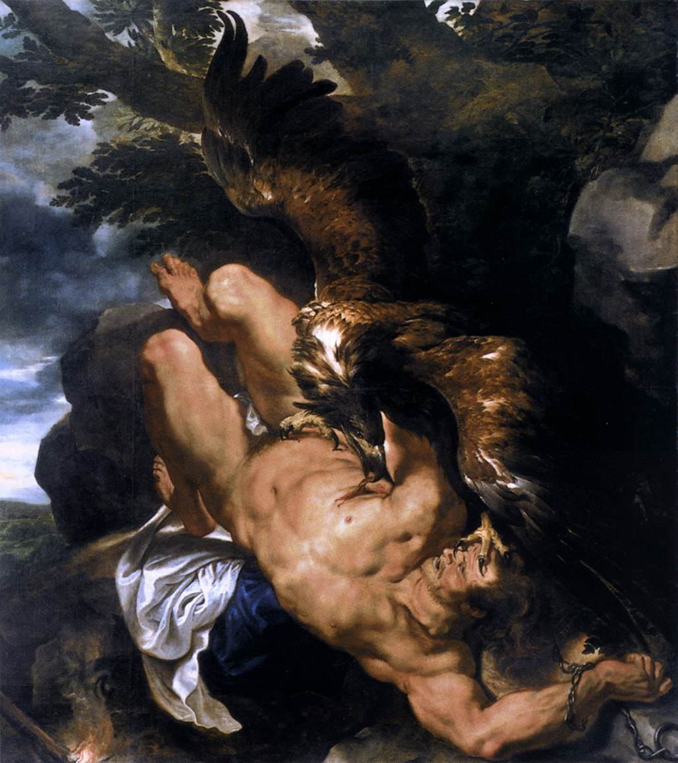
Προμηθεύς δεσμώτης
Prometeo incatenato

Slide 9
TRAMA DELL’ OPERA
PROLOGO
Potere e Forza tengono stretto Prometeo seguiti da Efesto e tutti si fermano davanti ad una rupe alta e scoscesa. Efèsto salda le braccia, i fianchi e le gambe di Promèteo, in modo che nessuno possa sciogliere le catene, piangendo e gemendo per i mali del Titano.
PRIMO EPISODIO
Promèteo racconta al Coro com'era scoppiato l'odio tra i Numi e come la contesa li aveva divisi in due: coloro che volevano abbattere Crono «perché regnasse appunto Giove» e coloro che si adoperavano «perché mai Giove non avesse il regno». Promèteo aveva salvato gli uomini, dando ai loro cuori cieche speranze e donando il fuoco e le molte arti ottenute dal fuoco, e Giove lo aveva punito con quella pena. Infastidito, Promèteo risponde a Oceano di non curarsi delle sue pene, perché non c'è modo di convincerlo, e di ritornarsene là da dove è venuto
SECONDO EPISODIO
Il mito racconta che Prometeo aveva rimediato alla dimenticanza di fornire le buone qualità agli umani, rubando dalla casa di Atena uno scrigno in cui erano riposte l'intelligenza e la memoria, e donandole alla specie umana. Ma Giove, per nulla bendisposto verso il genere umano, non aveva approvato i doni di Prometeo, ritenendoli troppo pericolosi perché avrebbero reso gli uomini più potenti e più capaci.
TERZO EPISODIO
Il terzo episodio vede l'arrivo di una fanciulla dal viso bellissimo ma deturpato da due corna di giovenca, che si lancia tra le rupi con folli balzi e che si ferma davanti a Promèteo: è Io, amata da Zeus, trasformata in vacca per la gelosia di Era e costretta a vagare come folle in un viaggio eterno e senza soste. Prometèo le racconta tutti i suoi guai e lei gli racconta dell'amore di Giove e delle sue lusinghe attraverso delle visioni notturne, della sua metamorfosi e del suo pazzo vagare di terra in terra.
ULTIMO EPISODIO
Parlando con la Corifea, Prometèo continua a insistere che il segreto che lui conosce porterà Giove a una rovina senza onore e che, soltanto grazie a lui, il Nume dei Numi potrebbe scamparla. Intimorito, Giove manda il dio Ermète, quale suo araldo e ministro dei Numi, per estorcere quel segreto a Prometeo. Dopo altre ulteriori intimidazioni di Ermète ( gli minaccia l'invio di un'aquila, che gli avrebbe squarciato il petto e dilaniato il fegato) e altri arroganti insulti di Prometèo, il ministro dei Numi chiede alle fanciulle del Coro di fuggire da quei luoghi:
PRIMO STASIMO
Si svolge intorno all'ara, con le Ocèanine che intorno
all'altare di Diòniso danzano e cantano, gemendo e piangendo per Promèteo.
TERZO STASIMO
Qui, attorno all'ara, il Coro così si esprime, pensando all'infelice destino d'Io.
PARODO
S'inizia con il Canto d'ingresso del Coro delle ninfe Ocèanine (progenie di Teti feconda e figliuole del padre Oceàno), dodici bellissime fanciulle che si avvicinano su di un cocchio alato e che tranquillizzano Promèteo con il loro canto. Furente, accenna a un segreto in suo possesso che Giove vorrebbe svelato ma che egli non riferirà mai non lasciandosi sgomentare né dalle lusinghe, né dagli scongiuri né dalle minacce.
E alle insistenze di Ocèano, che vuole aiutarlo a farsi perdonare da Giove, Promèteo risponde: «Ma pur, non affannarti: affanno vano / il tuo sarebbe, e senza utile mio.», ricordando la sorte amara del fratello Atlante costretto a reggere sulle spalle nelle contrade dell'Espero la colonna del cielo e della terra, e dicendosi pronto a sopportare la sua sciagura sino allo sbollir dell'ira di Giove.
SECONDO STASIMO
Il Coro amareggiato, attorno all'ara, si rivolge a Prometèo: «Dolce cullare l'animo di letizie serene: / dolce nutrir, sin che la vita dura, / ardue speranze. Ma se te, Promèteo, / d'infinita sciagura / io veggo oppresso, un brivido / corre per le mie vene. / Ma tu, fiero, non trepidi / del Signor dei Celesti, / ed ai mortali troppo onore presti.».
Io gli chiede poi le sue premonizioni e Prometèo prevede per lei, dopo molte vicissitudini («Di guai funesti un tempestoso pelago.»), la conquista della libertà e la fortuna della sua discendenza non appena giunta alla foce del Nilo. Le dice anche che il frutto della relazione fra Giove e Teti, un suo discendente, stirpe della sua stirpe, sarà «un figlio più forte del padre» in grado di annientare Giove, il padre degli dei.
«ché il mugghio / spaventoso del tuono, non debba / per l'orrore distruggervi il cuore!», ma le fanciulle non vogliono tradir l'amico, abbandonandolo. E la punizione arriva implacabile. Prometèo viene scagliato insieme alla rupe alla quale è incatenato in un abisso infinito e senza fondo.

Slide 10
Ha suscitato maggiori problemi per collocazione nella trilogia, per l’ attribuzione e l’ interpretazione:
Προμηθεύς Δεσμώτης, Προμηθεὺς Λυόμενος , Προμηθεύς Πυρφόρος.
COLLOCAZIONE
Al primo posto nella trilogia doveva figurare il Prometeo portatore di fuoco, in cui avveniva il furto del fuoco e la condanna di Prometeo. Secondo altri, che traducono il titolo Prometeo portatore di fiaccole, questa sarebbe non la prima ma la terza tragedia; la tragedia sarebbe interamente dedicata all’istituzione dei Promhteia, dove le fiaccole erano portate in una gara di corsa a staffetta.
ATTRIBUZIONE
Mentre per gli antichi la tragedia era sicuramente di Eschilo, la filologia moderna ne ha dubitato per ragioni stilistiche , lessicali e metriche oltre che per motivi di tecnica compositiva. Inoltre , è sembrata non eschilea la concezione di Zeus vendicatore, dal momento che in Eschilo è sempre celebrato come supremo garante di giustizia.
INTERPRETAZIONE
Quest’ultima obiezione non è però del tutto convincente : contrariamente a quanti hanno interpretato il Prometeo come la disperata volontà di autodeterminazione di Prometeo contro la tirannide di Zeus, la tragedia sembra orientata in un’altra direzione: mostrare come su tutto e tutti domini Zeus. Il dramma mira alla costituzione di un modello di comportamento regolato dalla moderazione e dall’accettazione delle leggi di Zeus. Si può supporre che l’orientamento etico qui proposto acquistasse evidenza con il Prometeo liberato: qui il titano rivelava il significato della sua profezia in cambio della liberazione. In modo analogo all’Orestea , alla soluzione del conflitto seguiva la consacrazione , costituita in questo caso dall’istituzione delle feste in onore di Prometeo.

Slide 11
LA PUNZIONE DIVINA
Nelle tragedie di Eschilo torna con particolare insistenza il sofferto esame del rapporto tra la decisione libera e autonoma e il determinismo teologico : se da una parte è compito dell’uomo uniformarsi con la sua scelta al disegno divino , dal’altra sono proprio gli dei a portare o meno a felice compimento alla scelta umana , rivelandone l’adeguatezza nell’esito dell’azione che la scelta comporta.
Secondo Eschilo, infatti, il castigo degli dei non colpisce più gli uomini in modo arbitrar iato e per pura ostilità (φθονος θεϖν) ma è una conseguenza di una precedente colpa dell’uomo, che tende a perdere il senso di misura e limite macchiandosi di υβρις. la sofferenza che impongono gli dei ,perciò, è didatticamente orientata poiché induce gli uomini a non ripetere l’errore commesso. La sofferenza produce la conoscenza: l’uomo attraverso il dolore apprende a operare le sue scelte con saggezza. Garante superiore dell’ordine cosmico è Zeus. Intorno alla figura di Zeus Eschilo costruisce la sua teodicea , giustificando la presenza del male nel mondo: Zeus assegna agli uomini mali e sofferenze secondo un progetto universale; ma all’uomo è riservato l’esercizio del libero arbitrio attraverso la possibilità della scelta. È questo il tentativo di Eschilo: integrare determinismo teologico e libero arbitrio in modo razionalmente coerente e drammaticamente convincente. La catastrofe della vita dell'uomo è piuttosto effetto della sua hýbris (trasgressione, tracotanza), intesa come superamento del limite consentito. Hybristés, cioè superbo e violento, è Serse nel suo dissennato disegno di dominio; Prometeo oltrepassa il limite posto da Zeus per il cammino di civiltà dell'uomo; Agamennone per avere intrapreso la guerra di Troia sacrificando a essa addirittura la vita della figlia. Ma la tracotanza dell'individuo nelle sue personali scelte è in alcuni casi correlata a una radice di male più profonda e lontana, frutto di una eredità di colpe che risalgono a un passato precedente la sua esistenza: la catena delle maledizioni risale allora alle origini remote della stirpe, per riproporsi ineluttabile nel corso delle generazioni: da Atreo ad Agamennone, a Oreste; da Laio a Edipo, a Eteocle.
Posto davanti a un destino che lo trascende, l'eroe tragico trova un margine esiguo per realizzare la propria libertà: quello cioè di adeguarsi con responsabile consapevolezza al proprio destino. La legge della vita è, in definitiva, il dolore: ma in esso è anche il riscatto della dignità umana, oltre che l'unico veicolo possibile della conoscenza.
Solo il vero sapere ha potere sul dolore . -Eschilo, Agamennone.
”La libertà nei confronti della natura , in cui si esprime l’essere della tecnica, è qui indicata come rimedio al dolore. Per il greco il dolore è tale quando si mostra alla mente e la possiede fino a renderla folle. Nella follia non c’è rimedio al dolore. In greco follia , dolore sono indicati dal termine ματη, lo stesso impiegato per riferirsi a ciò che è inutile e vano. Dunque il dolore è frutto del vaneggiare della mente intorno a ciò che è vano. Sarà dunque sufficiente recuperare la mente per gettare via veramente il peso del dolore. Cosi parla la tragedia greca , che non esita a stabilire un nesso rigoroso tra dolore e errore della mente , per cui è sufficiente padroneggiare la mente per porre rimedio al dolore. Donando la tecnica agli uomini, Prometeo li rende “da infanti quali erano, razionali e padroni della loro mente.la tecnica quindi è pensata dal greco come quella razionalità che consente , a chi è padrone della propria mente, di allontanare il dolore , quell’elemento vano che turba chi vaneggia, chi non sa disporre della propria mente”.
(Umberto Galimberti, Psiche e techne)

Slide 12
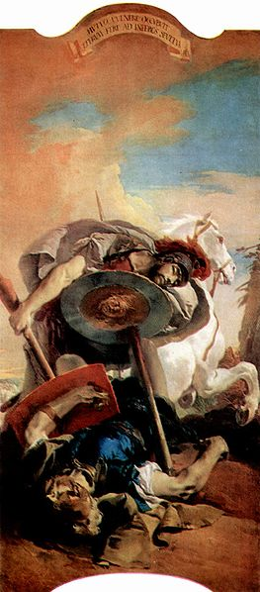
Ἑπτὰ ἐπὶ Θήβας
I Sette contro Tebe

Slide 13
TRAMA DELL’ OPERA
Terzo episodio
Il messaggero informa che sei delle sette porte di Tebe hanno tenuto, dunque l’attacco è stato respinto. Alla settima porta però i due fratelli Eteocle e Polinice si sono dati la morte l'un l'altro, com'era timore di tutti.
Terzo stasimo
Di fronte a questa notizia, la felicità per la battaglia vinta passa in secondo piano: vengono portati i corpi dei due fratelli, seguiti dalle sorelle, Antigone e Ismene, e il coro compone un lamento funebre.
Esodo
Il Coro, Antigone e Ismene piangono i fratelli morti e la loro triste sorte. Entra in scena un araldo annunciando che il nuovo re di Tebe, Creonte, ha deciso di dare sepoltura al corpo di Eteocle, ma non a quello di Polinice in quanto traditore della patria. Nonostante ciò Antigone dichiara che farà di tutto perché anche l’altro fratello abbia degna sepoltura. Così il Coro si divide: un semicoro decide di scortare Eteocle, l’altro di aiutare Antigone nella sepoltura di Polinice.
Primo episodio
Eteocle rimprovera aspramente le donne, perché con il loro comportamento spaventano e gli uomini che devono combattere.
Primo stasimo
Il coro invoca i guerrieri tebani e ne celebra la semenza divina (mito Cadmo)
Secondo episodio
Torna il messaggero informando Eteocle sul nome e le caratteristiche principali di ognuno dei sette argivi schierati, e ad essi contrappone un proprio guerriero. Quando il messaggero nomina il settimo guerriero, che è il fratello Polinice, Eteocle capisce di essere predestinato allo scontro con lui, e che probabilmente nessuno dei due ne uscirà vivo. Tuttavia non si tira indietro, nonostante i tentativi del coro di dissuaderlo.
Secondo stasimo
Le giovani donne del coro, in attesa di notizie sull’esito della battaglia, raccontano la maledizione di Edipo, intonando un canto pieno di paura, al termine del quale arriva il messaggero.
Antefatto della vicenda
Eteocle e Polinice, figli di Edipo, si erano accordati per spartirsi il potere sulla città di Tebe; avrebbero regnato un anno a testa, alternandosi sul trono. Eteocle tuttavia allo scadere del proprio anno non aveva voluto lasciare il proprio posto, sicché Polinice, con l’appoggio del re di Argo Adrasto, aveva dichiarato guerra al proprio fratello ed alla propria patria.
Prologo
Eteocle rincuora la popolazione preoccupata per l’imminente arrivo dell’esercito nemico e incita i Tebani a combattere. Giunge un messaggero, che informa che gli uomini di Polinice sono nei pressi della città, ed hanno deciso di presidiare le sette porte della città di Tebe con sette dei loro più forti guerrieri. È quindi necessario che Eteocle scelga a sua volta sette guerrieri da contrapporre a quelli nemici, ognuno a difendere una porta.
Parodo
Ricevuta la notizia, il coro di giovani fanciulle tebane reagisce con paura e terrorizzate dalle armate nemiche pregano ogni divinità.

Slide 14
Colpa
Origini: stirpe dei Labdacidi
γένος
Eteocle ha una doppia personalità:
Diviso tra γένος e πόλις, e tra fato e volontà.
Egli è il primo personaggio drammatico nella storia del teatro.
Armonia
Cadmo
Polidoro
Nitteide
Laio
Giocasta
Eteocle
Polinice
Ismene
Antigone
Labdaco
Edipo

Slide 15
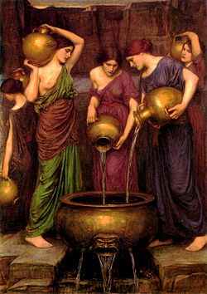
Ίκὲτιδες
Supplici

Slide 16
TRAMA DELL’ OPERA
PARODO
Il coro (le Danaidi) non vogliono sposarsi con i cugini Egizii. Danao trova come soluzione la fuga e giungion ad Argo che è la loro patria d’origine, perché vi nacque Io.
TERZO STASIMO
Il Coro ora prega per la città di Argo, perché le ha accolte anche se sotto la minaccia delle ritorsioni di Zeus.
TERZO EPISODIO
Danao vede arrivare gli Egizi per mare e dice al Coro di stare calme. Va a cercare aiuto. Le donne rimangono sole ed hanno paura.
[ COMMO ]
DIALOGO CORO-ATTORI
Pelasgo è perplesso. Il re si rende conto che se non aiuta le donne, va incontro all’ira di Zeus, che lo perseguiterebbe anche dopo morto, per non aver accolto un supplice. Pelasgo dice a Danao di seguirlo in città, per assistere all’assemblea.
ESODO
Il Coro loda Argo.
CORO DI ANCELLE
Esse esprimono la loro insicurezza per come potrà andare a finire. Il Coro invoca Zeus che le salvi dalle nozze e che dìa loro la vittoria.
PRIMO STASIMO
Le Danaidi pregano Epafo. Danao dice alle figlie di mettersi nel recinto sacro e di tenere in vista le insegne dei supplici devoti a Zeus, perché sta arrivando gente. Dice loro di mostrarsi umili e addolorate. Il Coro ubbidisce e così si comporta. Inizia a far vòti agli déi del rialzo, che sono: Apollo, Poseidone ed Hermes. Danao chiama Apollo ‘dio fuggiasco dal cielo’ perché esso aveva abbattuto i Ciclopi ed era esule. Il Coro afferma che Apollo può capire la loro condizione di esuli. Appare Pelasgo, re di Argo, con guerrieri e cavalli. Chiede chi siano quelle persone e si meraviglia che non abbiano una scorta. Il Coro , essendosi presentato ,e Pelasgo si scambiano informazioni su Iò e sulla sua discendenza, finchè si giunge ai due gemelli, Danao ed Egitto. Il Coro presenta il primo come suo padre, e spiega che sono fuggite per non sposare i cugini, figli del secondo gemello.
QUARTO STASIMO
Il Coro vuol morire, piuttosto che sposarsi.
QUARTO EPISODIO
Giunge un araldo egizio che Pelasgo caccia.
SECONDO STASIMO
Inno a Zeus, e mito di Iò.
SECONDO EPISODIO
Il popolo è favorevole

Slide 17
Origini delle Danaidi e degli Egizi
Zeus
Io
DANAIDI
Caratterizzate da tratti tipicamente maschili
Assimilate alle Amazzoni
Rifiutano ruoli istituzionali di mogli e madri.
Non hanno l’ aspetto né di donne greche ,né un corpo femminile, si dedicano ad occupazioni prettamente maschili (Melanippide)
Si rivelano astute e calcolatrici
Nonostante di origini greche hanno un ritratto invaso da elementi di frattura rispetto alla norma antropologica greca
EGIZI
Descritti dalle Danaidi come uomini terribili
Eguagliati a dei rapitori (μὰρπις ) laddove le Danaidi si presentano come prede indifese (ἓλωρα)
Caratterizzati da ὓβρις
Negano a priori la πειθὼ , sono uomini in preda ad un desiderio bestiale che si concreta nella loro ignoranza delle regole del corteggiamento
Rapporto tra marito e moglie come padrone e schiavo
Epafo
Libia
Belo
Danao
Egitto

Slide 18
Φυξανορία [Il rifiuto]
Rifiutano la possibilità di unione all’interno del γένος anche se era il tipo di matrimoni più diffusi. Non vogliono sottomettersi all’uomo, perdendo la propria verginità, opponendosi al paradigma: uomo /donna/procreazione.
ἱκετεία [La supplica]
Costituisce un modello di “supplica rovesciata”. Quel il dovere di riverire la persona a cui stanno chiedendo soccorso come ἱκέτιδες. Il culmine del “rovesciamento” della supplica attuato dalle Danaidi si identifica con la promessa/minaccia, se non verranno accolte, di impiccarsi con le loro cinture alle statue degli dei presso le quali si trovano provocando, in questo modo, un terribile μίασμα per la città.
Queste giovinette sanno bene che l’impatto che la loro minaccia produrrà in Pelasgo sarà fortissimo: la definiscono infatti una μηχανή. La figura di Danao richiama chiaramente un sentimento di reverenza, di αἰδώς, che dovrebbe animare sia il supplice che il supplicato, portandoli ad onorarsi e a non offendersi l’uno con l’altro, in questo contesto è unidirezionale: muove da Pelasgo verso le supplici e si arresta senza compiere la strada del ritorno.
Il re è conscio della necessità di essere pietoso verso le fanciulle che si stanno rivolgendo a
lui, e di rispettarle; le Danaidi, invece, ignorano totalmente ciò.
Elogio alla Democrazia
La figura di Danao richiama apertamente la figura di Temistocle, entrambi dotati di προμεθίαν .
Nella sua decisione Pelasgo chiede il parere a tutto il popolo ,comincia la vera παιδεια democratica che percorre tutto il dramma. L’ anonima “Costituzione degli ateniesi” testimonia come fosse attuale la discussione su chi dovesse prendere decisioni le cui conseguenze avrebbero riguardato l’intera comunità:il “vecchio oligarca”. Nella tragedia di Eschilo vi è al contrario l’idealizzazione del meccanismo assembleare e compare il termine “mano” come veicolo della volontà popolare.

Slide 19
Bibliografia
Maria Chiara Capanna
Chiara D’ Auria
Benedetta Gaudiello
Filippo Valentini
Classe IIg, Liceo Giulio Cesare
(a.s. 2013-14)
Lezioni di Letteratura Greca, L.E. Rossi, R. Nicolai.
Enciclopedia “Treccani” online.
Sito internet Parodos.it.
Enciclopedia “Wikipedia” online.

